Slide 1
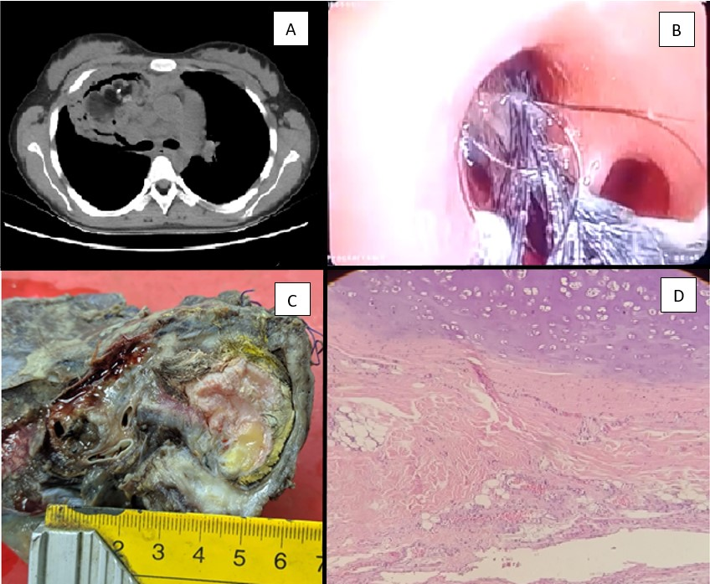
Appiolaza Alejandra¹; Repetti José Luis¹; Ubal Leonardo German^{1,2}; Acosta María Alejandra¹; Oviedo Enrique Eduardo¹; Fernández Rocío Guadalupe¹; Kevorkof Gregorio Varujan^{1,2} ¹Hospital Tránsito Cácers de Allende; ²Cátedra de Clínica Médica II, U.H.M.I. Nº 5 HTCA, Facultad Ciencias Médicas
ELEMENTOS PILOSOS ENDOBRONQUIEALES: HALLAZGO ENDOSCOPICO DE TERATOMA
P-032
INTRODUCCIÓN: Los teratomas quísticos maduros son tumores benignos de células germinales, que se encuentran predominantemente en gónadas y rara vez en áreas extragonadales; siendo el mediastino el sitio más común en adultos, en un 3-4%. Se originan a partir de células embrionarias de uno o más de las 3 capas germinativas, que pueden diferenciarse en cualquier tipo de tejido. El primer caso intrapulmonar publicado fue en el año 1839, siendo muy baja su incidencia. Estas tumoraciones no presentan características clínicas ni radiológicas específicas, por lo cual el estudio anatomopatológico es el método diagnóstico definitivo.
Caso Clinico: Femenina de 18 años de edad, oriunda de Córdoba, con antecedentes de retraso madurativo leve e hipoacusia bilateral. Múltiples consultas previas por hallazgo de masa pulmonar en lóbulo superior derecho (LSD), con sospecha de tuberculosis pulmonar (TB) y cultivos de esputo para koch sin desarrollo. Relata tos crónica de 5 meses de evolución, seca que alterna con expectoración mucopurulenta, equivalentes febriles, pérdida de peso y sudoración nocturna.
Tomografía de tórax (Figura 1A) presenta masa poli lobulada 102 x 76 x 79 mm en LSD de densidad heterogénea, mixta, con áreas de densidad grasa predominantemente y en su interior macro calcificaciones, áreas de densidad líquida, que contacta con pleura parietal rodeada de parénquima pulmonar atelectásico, bronquiectasias varicoides y quísticas, árbol en brote y vidrio esmerilado. Además, desplazamiento mediastinal a izquierda y adenomegalias (paratraqueal inferior y subcarinal).
Fibrobroncoscopia (Figura 1B) se observan estructuras pilosas de longitud considerable que invaden el bronquio principal derecho, abundantes secreciones mucosas que dificultan progresión del endoscopio. Muestras obtenidas para Koch, hongos y gérmenes comunes no presentan desarrollo. Por hallazgos mencionados y ante sospecha de Teratoma, se decide junto a Cirugía de Tórax lobectomía superior derecha. Presenta complicaciones durante procedimiento quirúrgico y sólo se realiza biopsia de la lesión. Postoperatorio en terapia intensiva con requerimiento de ARM, drogas vasoactivas y múltiples intercurrencias infecciosas. Mala evolución con sepsis rápidamente progresiva y desenlace fatal. Familia autoriza autopsia. Anatomía patológica describe en la microscopía (Figura 1C): quistes de paredes lisas con cebo, pelos y tejido cartilaginoso en su interior, la microscopía (Figura 1D) revela estructuras glanduliformes irregulares, revestidas por células de atipa, material mucoide, tejido conectivo maduro con componentes bien diferenciados. Confirmando sospecha diagnóstica
DISCUSIÓN Y CONCLUSIONES: El teratoma intrapulmonar es un tumor a tener en cuenta como diagnóstico diferencial ante la presencia de lesiones quísticas, de baja frecuencia según bibliografía indicada. La confirmación diagnóstica se realiza con anatomía patológica y sospecha a través de métodos complementarios y el tratamiento es quirúrgico. En nuestro caso fue de relevancia el hallazgo de pelos de gran longitud invadiendo bronquio fuente, asociada a tos incoercible

